Slide 1
CHỦ ĐỀ 10
CÁC SỐ TRONG PHẠM VI 1000
BÀI 54:
LUYỆN TẬP CHUNG
Tiết 2 – Luyện tập (63)

Slide 2
YÊU CẦU CẦN ĐẠT
Nắm vững cách so sánh các số có ba chữ số.
Viết một số có ba chữ số thành tổng các trăm, chục, đơn vị.

Slide 3
LUYỆN TẬP

Slide 4
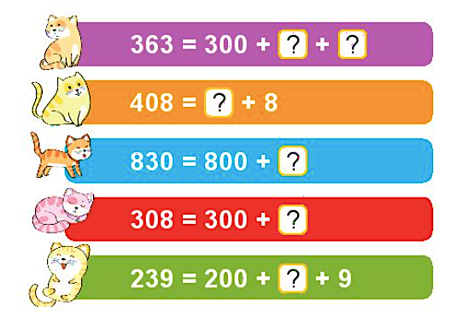
1
Số ?
?
363 = 300 + +
60
?
3
408 = + 8
?
400
?
830 = 800 +
30
?
308 = 300 +
8
?
239 = 200 + + 9
30

Slide 5
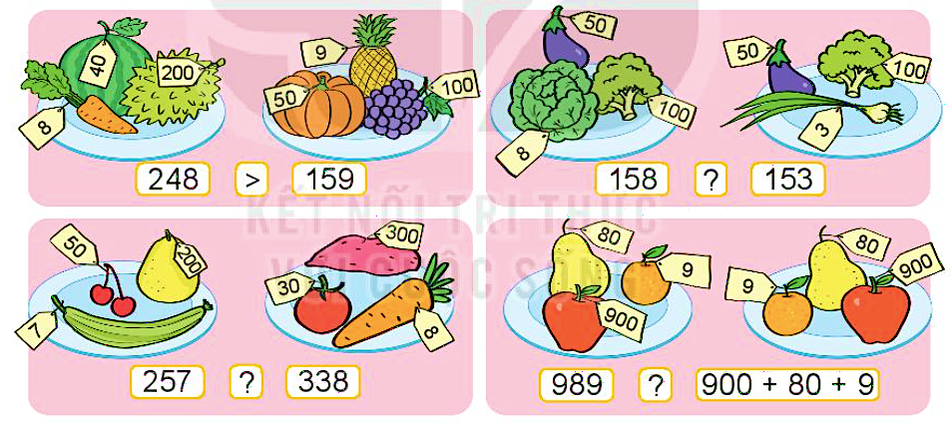
2
> , < , = ?
?
>
?
?
<
=
989

Slide 6
Việt cần xếp thẻ số vào dấu “?” để nhận được so sánh đúng. Việt có thể xếp bao nhiêu cách khác nhau?
3
2
6
3
<
2
?
3
0
1
2
3
4
5
6
7
8
9
Notes:
Ấn vào các thẻ số (bên dưới) để thử các trường hợp.
Ấn lại vào thẻ để thẻ về vị trí cũ.

Slide 7
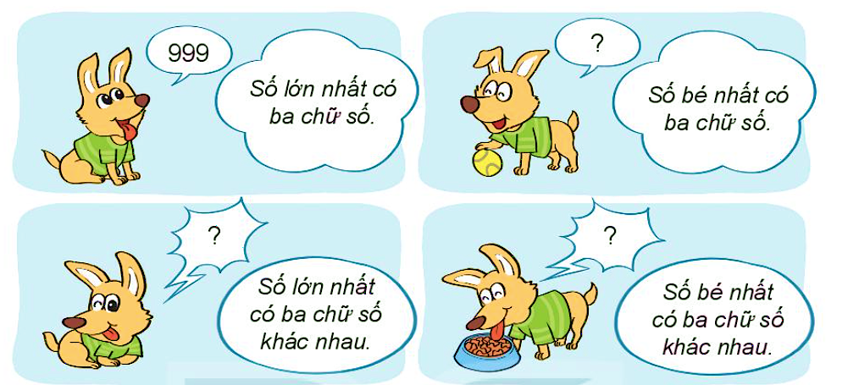
4
Số?
100
987
102

Slide 8
5
Mai về nhà bằng cách đi theo con đường ghi số lớn hơn tại mỗi ngã rẽ. Tìm nhà của Mai.
319
100
941
139
14
600
410
583
641
412

Slide 9
YÊU CẦU CẦN ĐẠT
Nắm vững cách so sánh các số có ba chữ số.
Viết một số có ba chữ số thành tổng các trăm, chục, đơn vị.

Slide 10
Vận dụng
Trải nghiệm
- Xem trước bài sau:
Bài 55 – Tiết 1

Slide 11
CHÀO TẠM BIỆT

